Slide 1
El material utilizado y el conocimiento presentado es solo para FINES ACADEMICOS, se espera que el espectador utilice estas experiencias con la esperanza que tengamos una mejor seguridad en el ciberespacio
| ￣￣￣￣￣￣￣￣ |
| Los hackers |
| NO son |
| ciberdelincuentes |
| ＿＿＿＿＿＿＿＿ |
(\__/) ||
(•ㅅ•) ||
/ づ

Slide 2


Slide 3

Christian Camilo Urcuqui López
Ing. Sistemas, Magister en Informática y Telecomunicaciones
Big Data Scientist
Director de TI – Quantil S.A.S
Grupo de investigación i2t - ICESI
Ciberseguridad y ciencia de datos aplicada

Slide 4
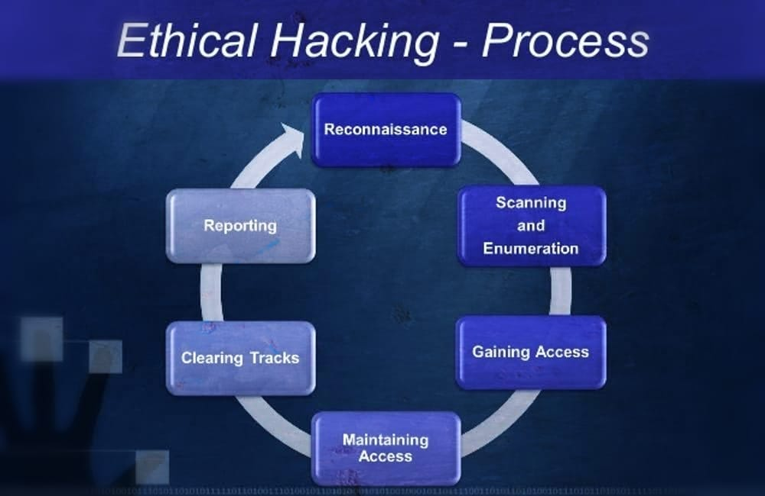
https://www.meusec.com/hacking/vulnerability-scanning-and-enumeration/

Slide 5

Enumeración
En esta etapa, el atacante crea una conexión activa con el sistema y ejecuta consultas para obtener una mayor cantidad de información acerca del objetivo.
Los datos obtenidos permiten identificar puntos de ataque y ejecutar ataques a contraseñas para obtener accesos.

Slide 6
Enumeración
Recursos de red
Tablas de ruteo
Configuraciones y servicios para auditoria
Nombres de las máquinas
Usuarios y grupos
Aplicaciones y banners

Slide 7

Enumeración
Extraer nombres de email IDs
Ataques de fuerza bruta al directorio activo
Extraer grupos de usuario de Windows
Extraer información utilizando passwords por defecto
Extraer información utilizando transferencia de zonas DNS
Extraer nombres de usuario utilizando SNMP

Slide 8
Enumeración - NetBIOS
Network Basic Input Output System fue principalmente un API para acceso de recursos en LAN, es decir, Windows utiliza este método para compartir archivos e impresoras
Un atacante cuando encuentra un OS Windows con el puerto 139 abierto podría revisar que recursos puede acceder remotamente al sistema.
Global Network Inventory (GNI)
Ipscan25.exe
SuperScan 4.1
Hyena
NetBIOS enumerator

Slide 9
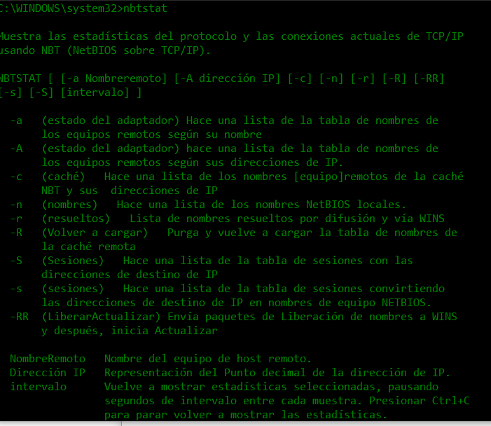
Enumeración - NetBIOS
Nos permite ver las estadísticas del protocolo y las conexiones actuales de TCP/IP usando NBT. El siguiente comando nos da la cache
nbtsat -c

Slide 10
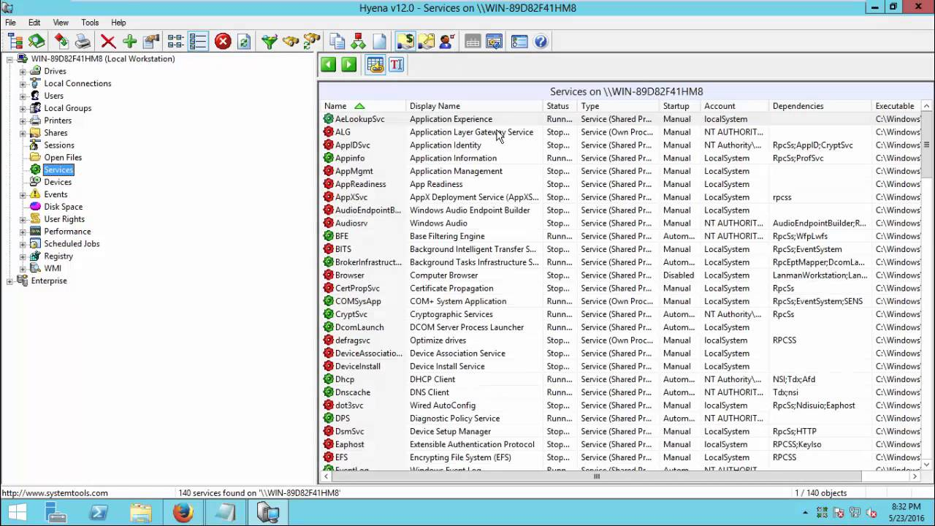
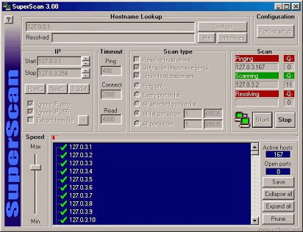
Enumeración - NetBIOS
Global Network Inventory (GNI)
Ipscan25.exe
SuperScan 4.1
Hyena
NetBIOS enumerator

Slide 11
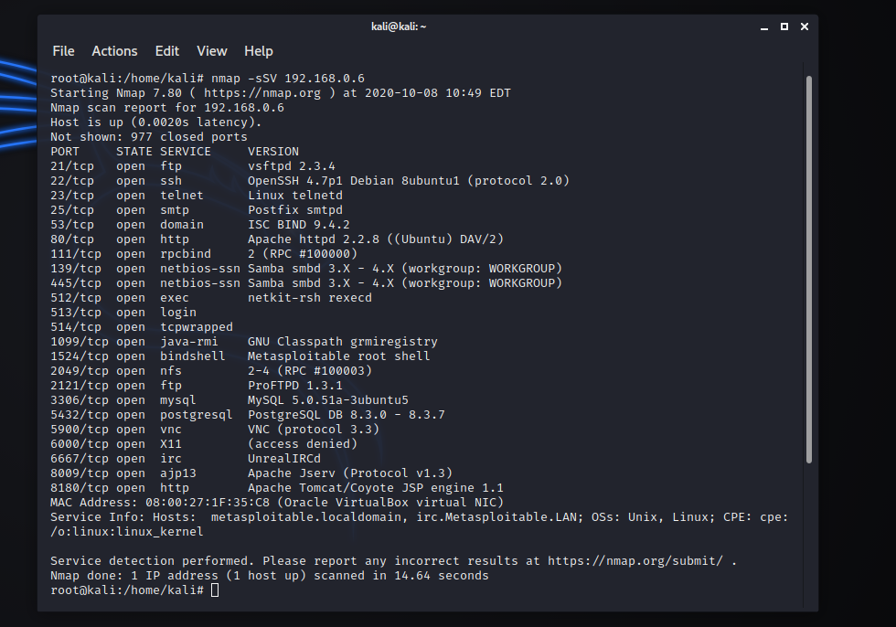

Slide 12
Investigación de vulnerabilidades
Las vulnerabilidades suelen clasificarse basada en su nivel de severidad (bajo, medio y alto) y el rango de afectación
Malas configuraciones
Instalaciones por defecto
Buffer overflow
Servidor no parchados
Defectos de diseño
Defectos del Sistema operative
Servicios abiertos
Passwords por defecto
Defectos de las aplicaciones

Slide 13
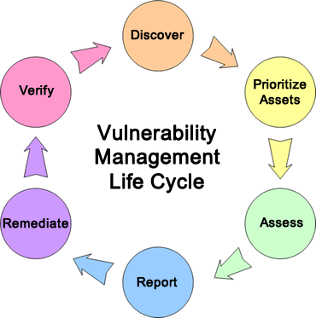
Investigación de vulnerabilidades

Slide 14

Investigación de vulnerabilidades
Common Vulnerability Scoring System (CVSS)
Provee un framework abierto para comunicar las características y los impactos de las vulnerabilidades en TI
Common Vulnerability and Exposures (CVE)
Se generan con base a la fecha que han sido descubiertos

Slide 15
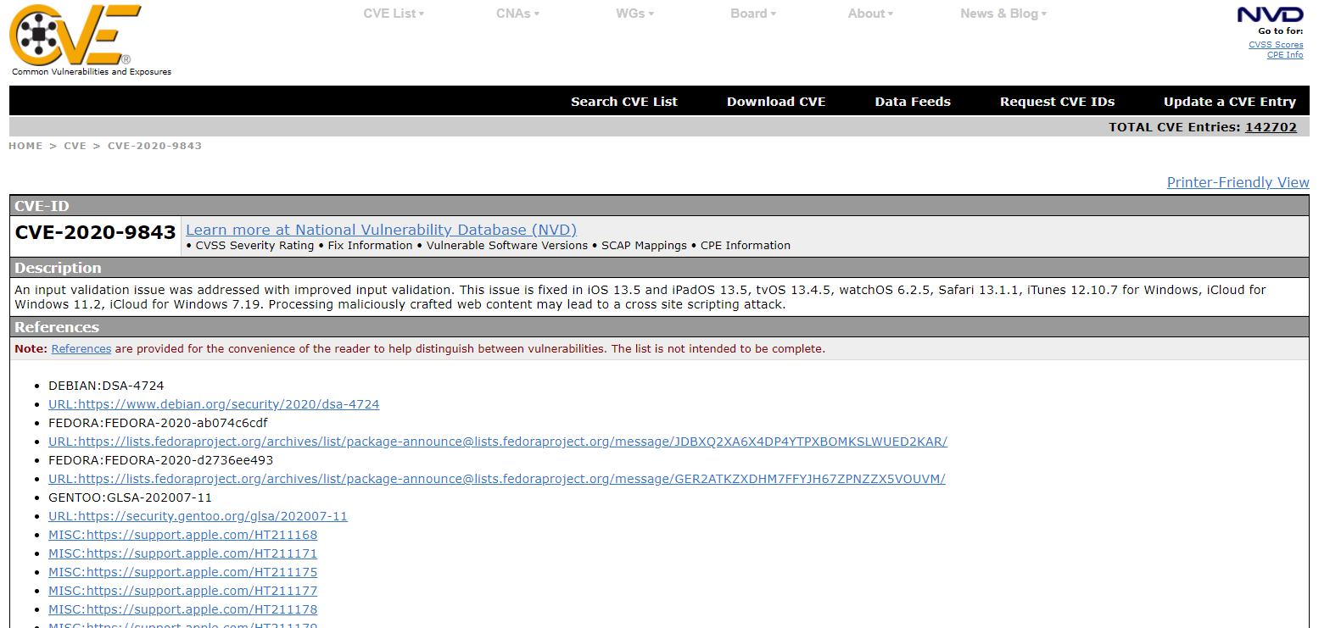
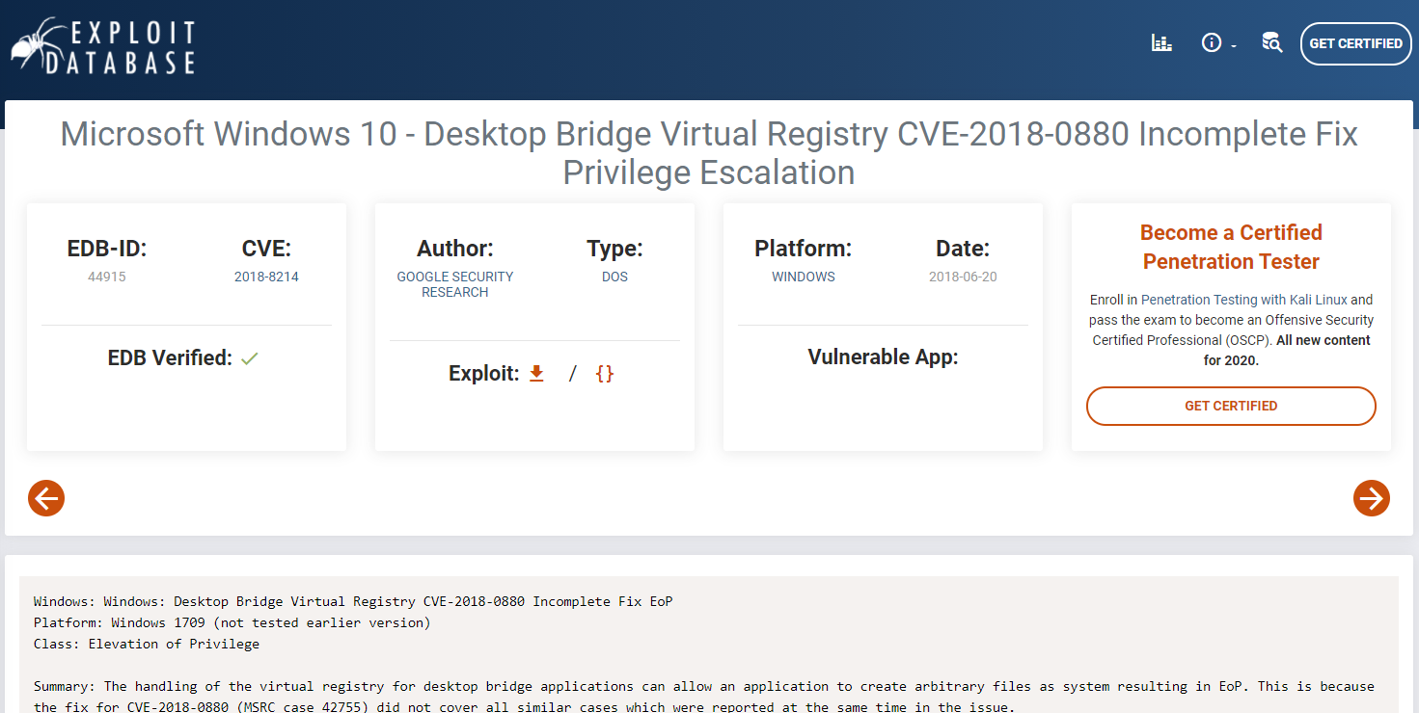

Slide 16



Slide 17
HACKER
Warning!

Slide 18
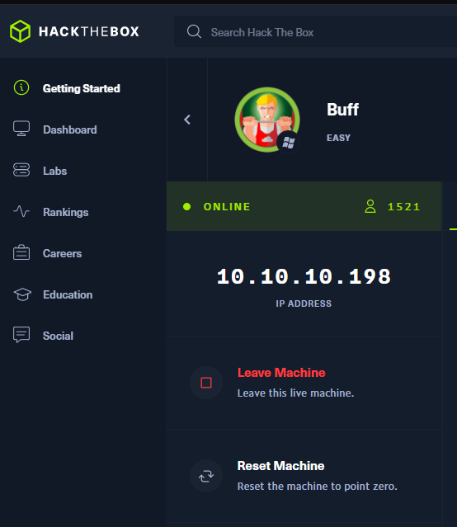
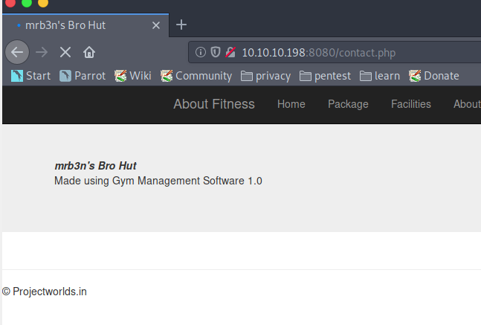
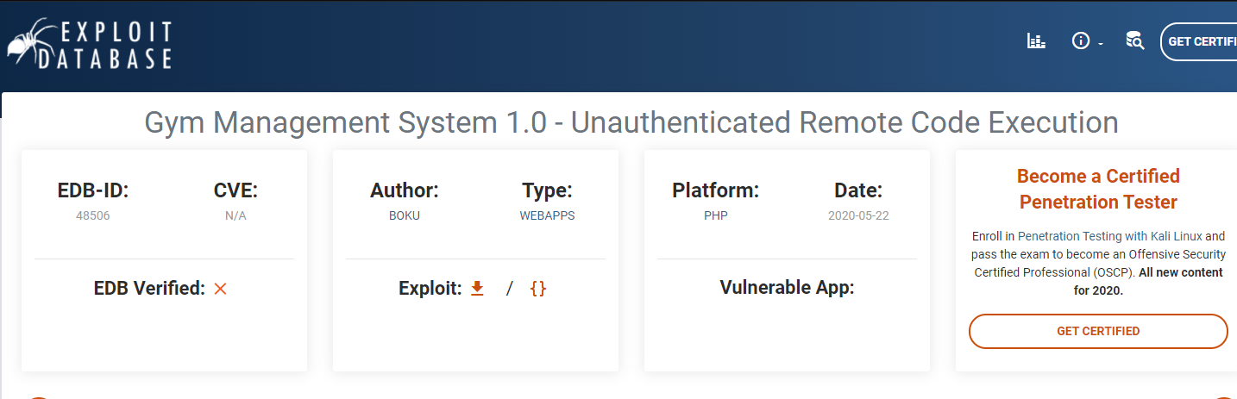

Slide 19
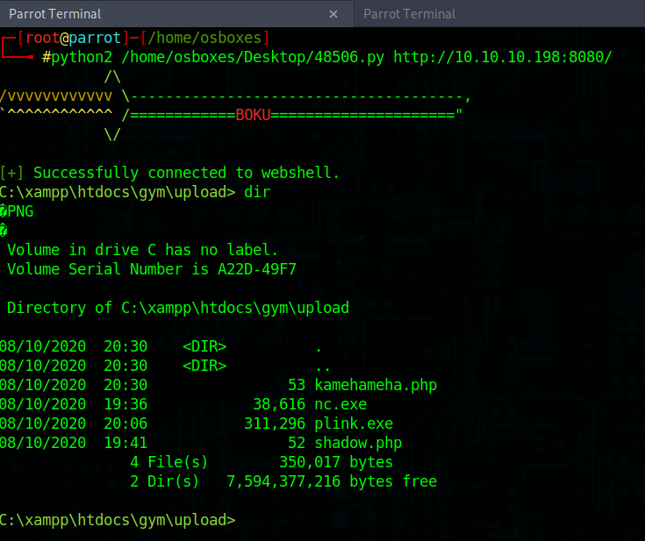
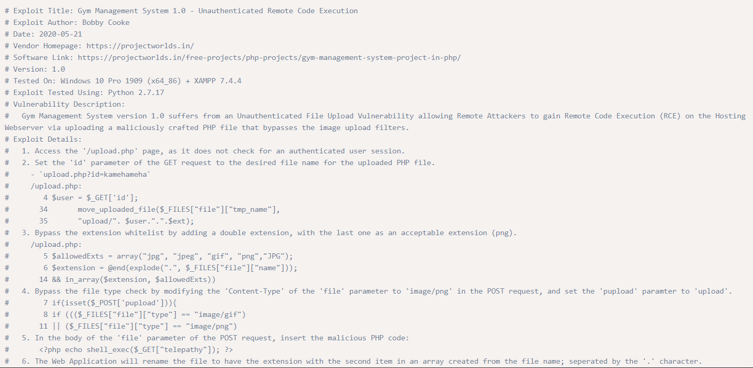

Slide 20
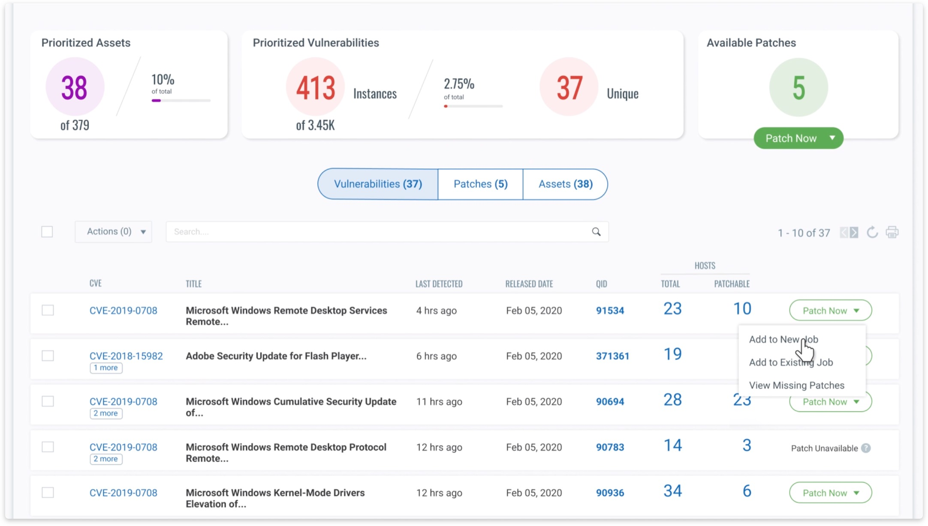


Slide 21
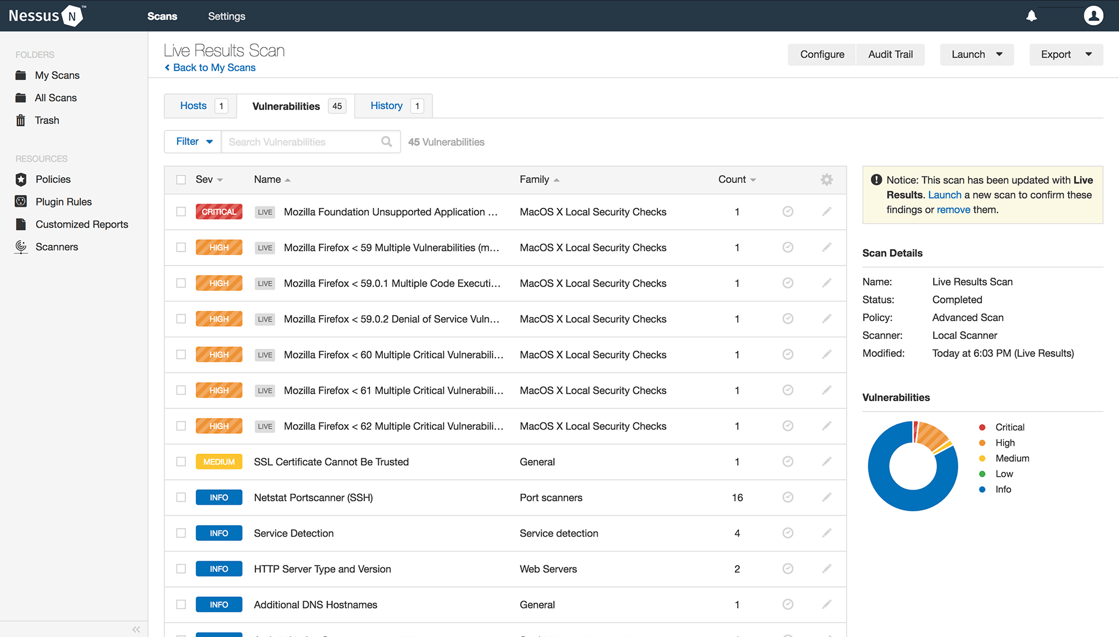

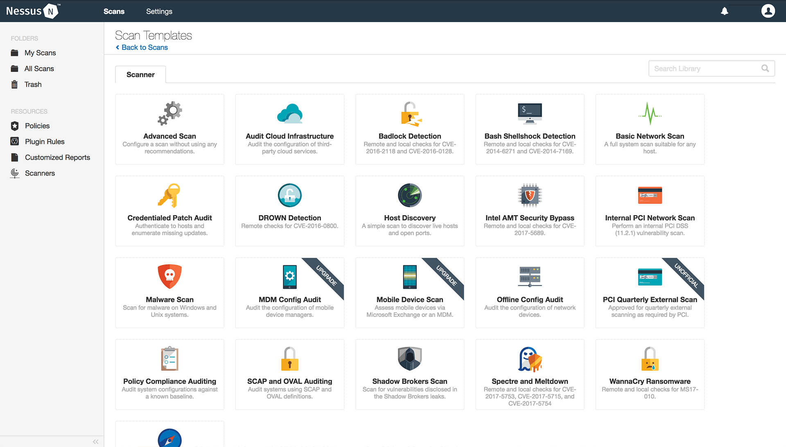


Slide 22
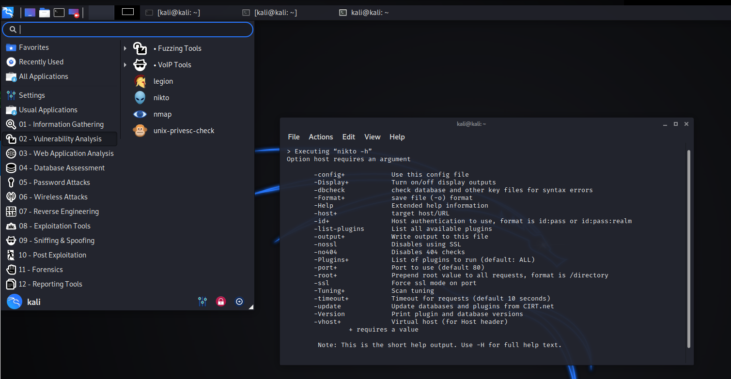

Slide 23
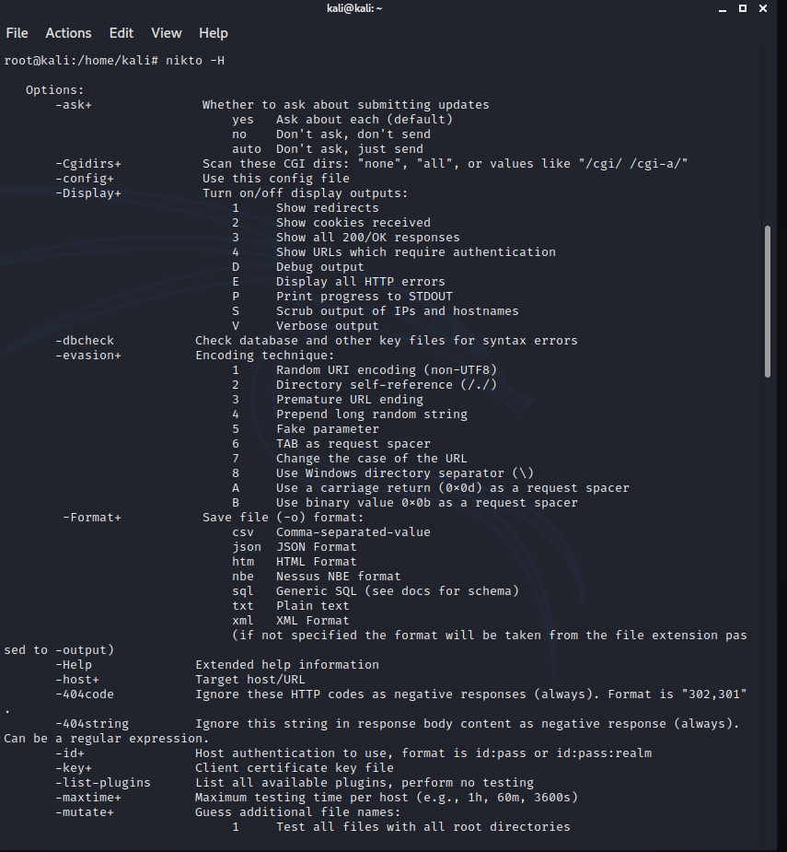

Slide 24
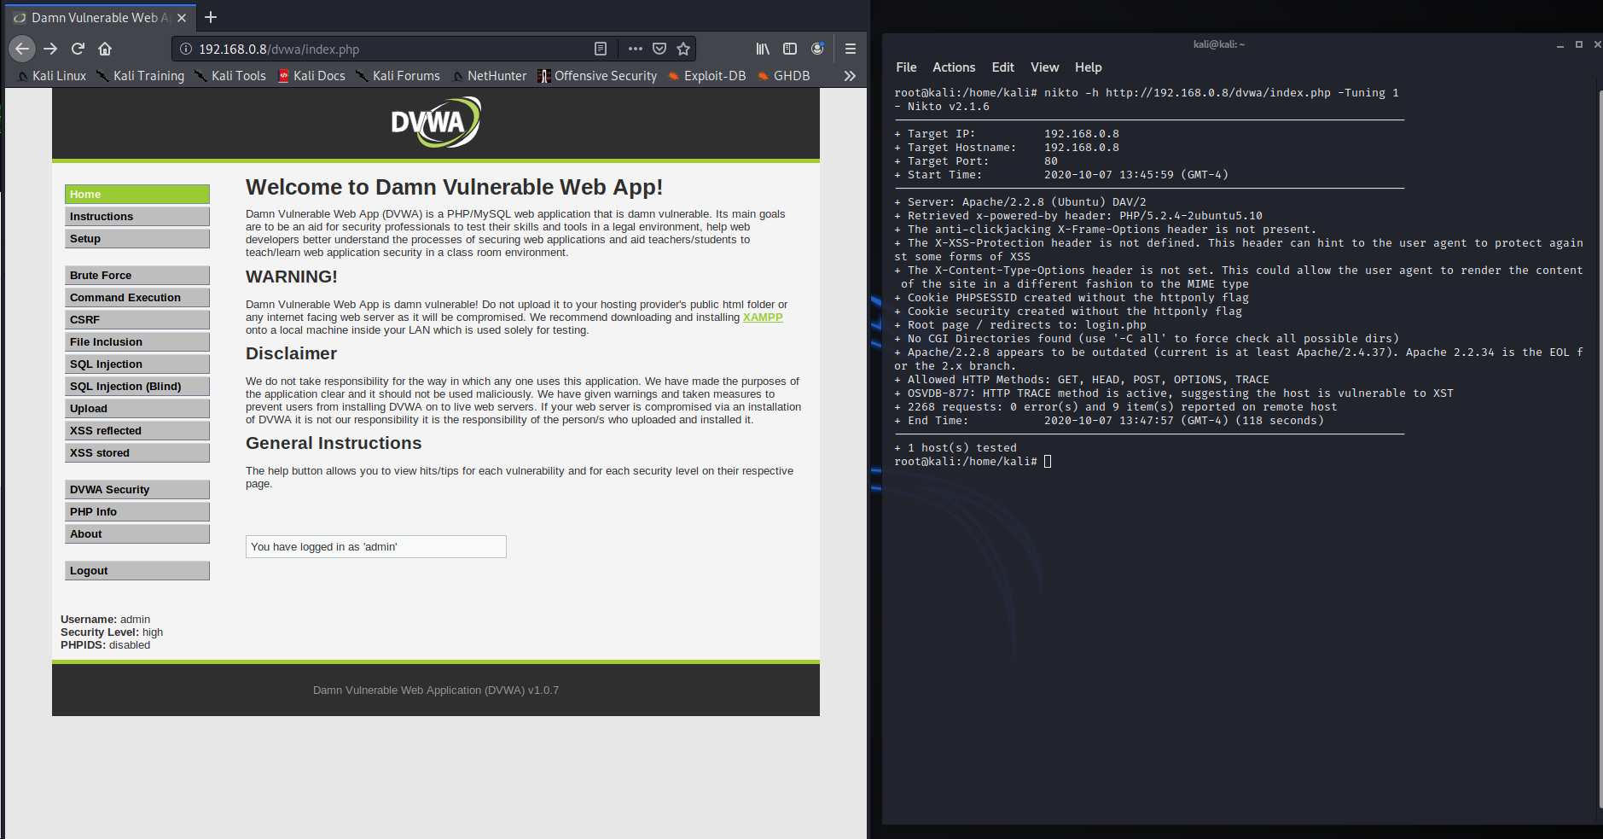

Slide 25

Metasploit framework
Es una plataforma que código abierto que provee payloads y exploits a interesados de la seguridad informática con el fin que pueda auditar la protección de los sistemas informáticos.
Exploit es un software que tiene como objetivo explotar la vulnerabilidad de un software específico.
Payload es un código que permite controlar de forma remota un sistema.

Slide 26
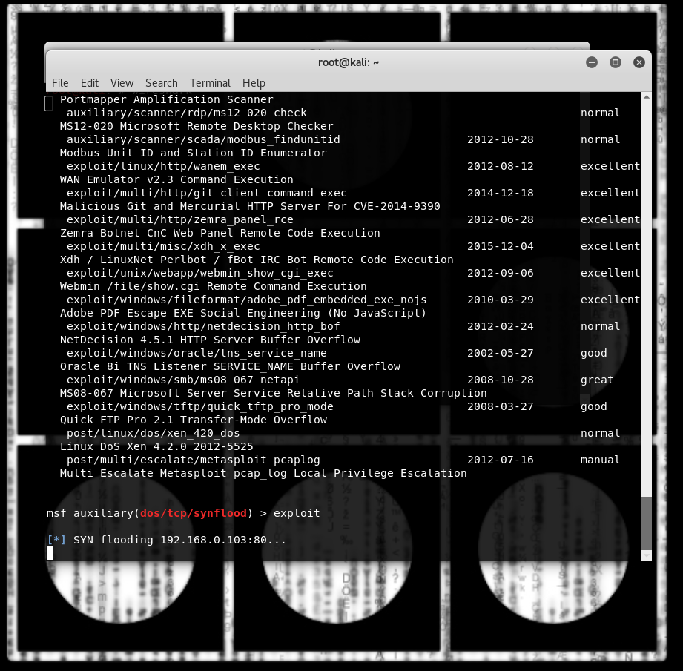
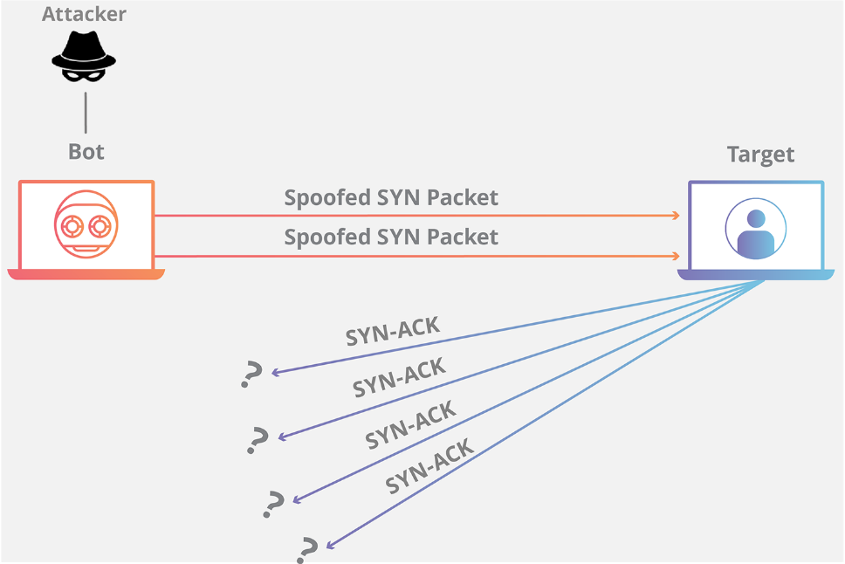
Metasploit framework
Una vez terminadas las configuraciones digite exploit.

Slide 27
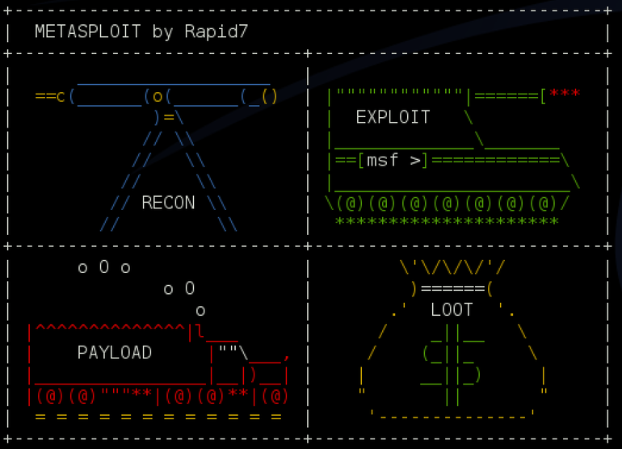
Metasploit framework
Ejecutar la consola de Metasploit
msfdb init
msfconsole
msfconsole -help

Slide 28
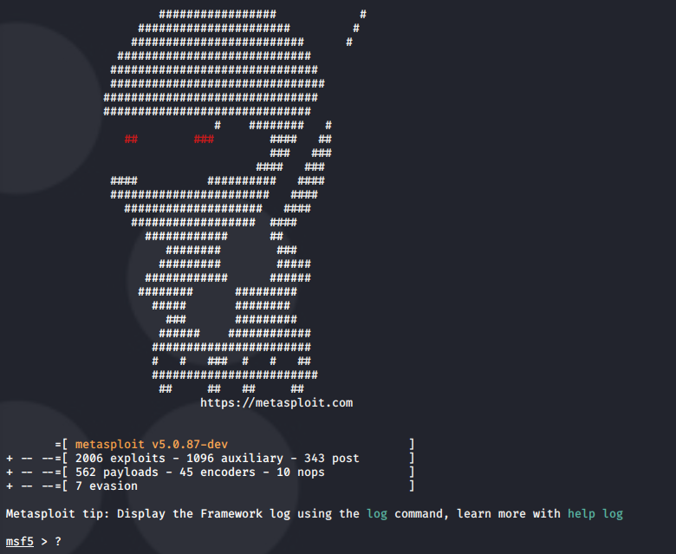
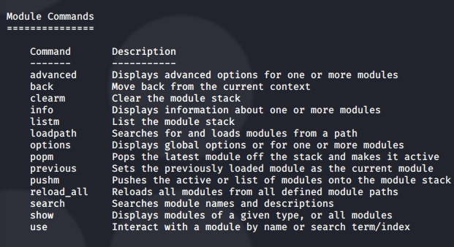

Slide 30
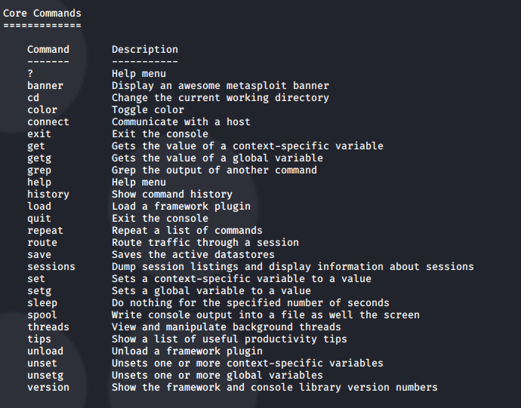

Slide 31
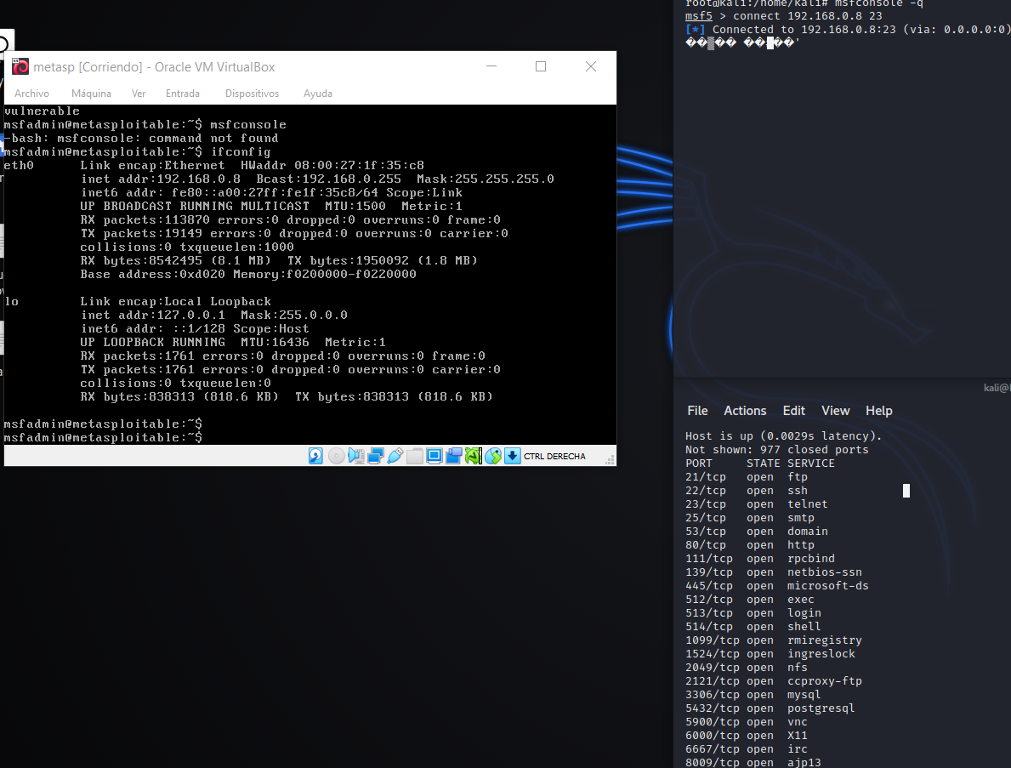

Slide 33


